Slide 1
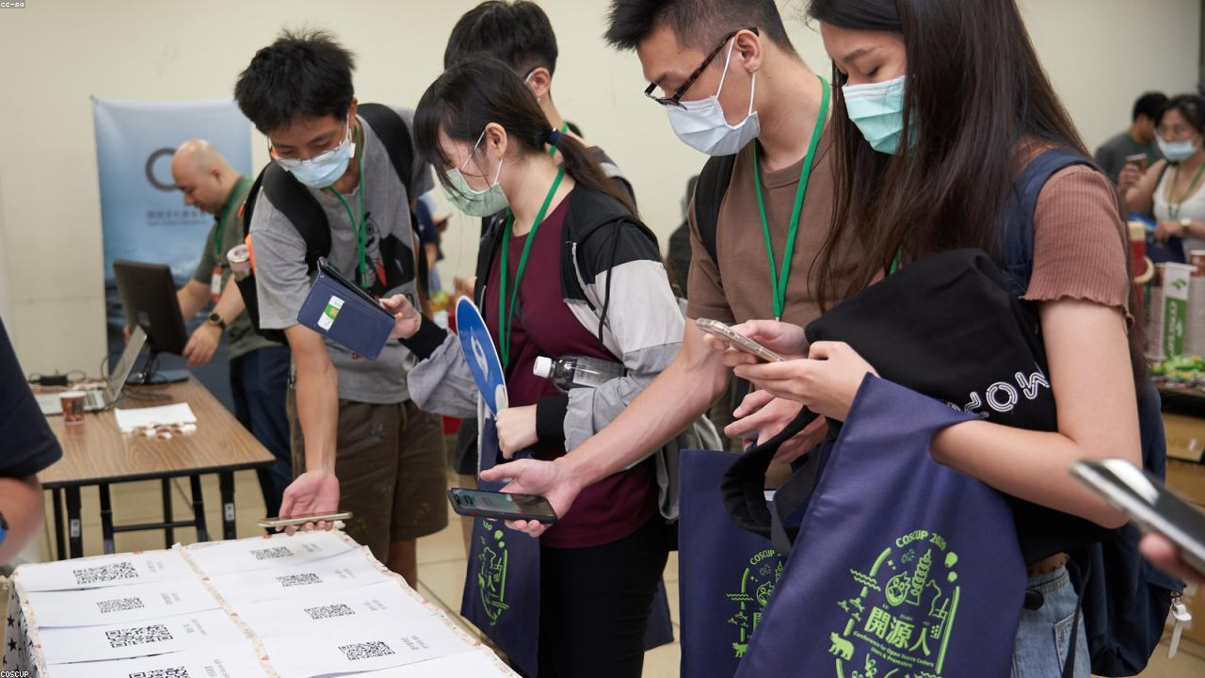

BacarIT | Chatbot RRHH
CHATBOT RRHH
Propuesta ejecutiva para mejorar la experiencia del colaborador y la productividad de RRHH
Resumen ejecutivo
• Atención rápida y uniforme para consultas frecuentes.
• Derivación directa a RRHH cuando el caso requiere intervención humana.
• Gestión por empresa/sucursal con trazabilidad y métricas de operación.

Slide 2

BacarIT | Chatbot RRHH
Situación actual
Hay oportunidad concreta de mejorar tiempos y calidad de atención.
Dolores hoy
• Consultas repetitivas consumen tiempo del equipo.
• La experiencia del colaborador depende del horario.
• No siempre hay un circuito único para seguimiento.
• Se pierde foco en tareas de mayor valor para RRHH.
Qué ganamos al resolverlo
• Menos carga operativa en preguntas frecuentes.
• Respuesta más rápida y consistente.
• Más tiempo del equipo en casos críticos.
• Datos claros para gestión y mejora continua.

Slide 3

BacarIT | Chatbot RRHH
La propuesta
Un canal único de atención: chatbot + atención humana integrada.
Qué hace el chatbot
• Responde automáticamente consultas frecuentes.
• Escala a RRHH en tiempo real cuando corresponde.
Para colaboradores
• Respuesta rápida
• Canal claro
• Mejor experiencia
Para RRHH
• Menos repetición
• Más foco
• Bandeja unificada
Para dirección
• Métricas claras
• Escalabilidad
• Mejor productividad

Slide 4
BacarIT | Chatbot RRHH
Experiencia del colaborador
Flujo simple y entendible en 4 pasos.
1) Consulta
• El colaborador escribe su necesidad.
2) Respuesta
• Recibe respuesta inmediata y guía.
3) Pase a RRHH
• Si hace falta, toma un agente humano.
4) Cierre
• Se resuelve y queda registro.

Slide 5
BacarIT | Chatbot RRHH
Experiencia del equipo RRHH
Gestión más ordenada, colaborativa y medible.
Qué cambia para RRHH
• Conversaciones centralizadas y priorizadas.
• Posibilidad de tomar, reasignar y cerrar casos con registro.
• Operación por empresa/sucursal según permisos.
• Seguimiento con indicadores de tiempo y volumen.
• Menos trabajo administrativo, más foco en personas.

Slide 6
BacarIT | Chatbot RRHH
Capacidades de negocio ya disponibles
Operación y servicio
• Atención inicial automática 24/7.
• Derivación a personas cuando el caso lo requiere.
• Historial centralizado de conversaciones.
• Dashboard de indicadores operativos.
Escala y gobierno
• Gestión multiempresa y multisucursal.
• Administración de usuarios, roles y permisos.
• Asignación automática y manual de conversaciones.
• Base lista para incorporar WhatsApp.

Slide 7
BacarIT | Chatbot RRHH
Qué se necesita para operar en producción
Lenguaje simple para decisión ejecutiva.
Base de datos
• Firestore
• Guarda conversaciones e indicadores
• Permite operar por empresa/sucursal
Inteligencia
• Google AI Studio para pruebas
• Gemini API para uso productivo
• Respuestas más precisas por contexto
Canal y operación
• Cuenta oficial WhatsApp Business activa
• Número verificado y plantillas de mensajes
• Servidor en la nube 24/7 para continuidad

Slide 8
BacarIT | Chatbot RRHH
Detalle de costos mensuales estimados (USD)
Referencia: 800 a 1000 consultas/mes en Argentina.
Infraestructura + datos
• USD 30 - 90 / mes
• Servidor cloud 24/7
• Base de datos Firestore
• Operación base del backend
IA (Google)
• USD 60 - 180 / mes
• AI Studio para pruebas
• Gemini API para producción
• Costo según consumo real
WhatsApp Business (AR)
• USD 80 - 250 / mes
• Meta cobra por conversación
• Se suma proveedor oficial
• Puede incluir impuestos locales
Total objetivo: USD 220 - 420 / mes | Presupuesto sugerido: USD 300 + 20% contingencia
Base: tarifarios públicos Meta/Google + estimación de consumo esperado del piloto.

Slide 9
BacarIT | Chatbot RRHH
Decisión solicitada al Comité Ejecutivo
Aprobaciones requeridas
• Presupuesto mensual inicial para operación.
• Habilitación de cuentas Google para base de datos e IA.
• Alta del canal oficial de WhatsApp Business.
• Asignación de responsable interno (RRHH + IT).
Resultado esperado
• Mejor experiencia del colaborador.
• Reducción de carga operativa de RRHH.
• Mayor trazabilidad y control de gestión.
• Escalabilidad a nuevas empresas/sucursales.

